Slide 1
Data Analytics Based Python
SECT4. 데이터형 (Data Type)
IT Competency Improvement Training
Kim Jin Soo

Slide 2
학습내용
숫자형, Numeric Type
논리형, Boolean Type
문자열형, String Type
데이터형 에러, Data Type Error
데이터형 변환, Data Type Converting
변할 수 없는(Immutable) vs. 변할 수 있는(Mutable)

Slide 3
데이터형, Data Type
데이터형이란?
프로그래밍 언어를 사용하여 데이터의 공통된 특징과 용도에 따라 분류하여 정의한 것
파이썬의 기본적인 데이터형 3가지
숫자형, Numeric Type
논리형, Boolean Type
문자열형, String Type

Slide 4
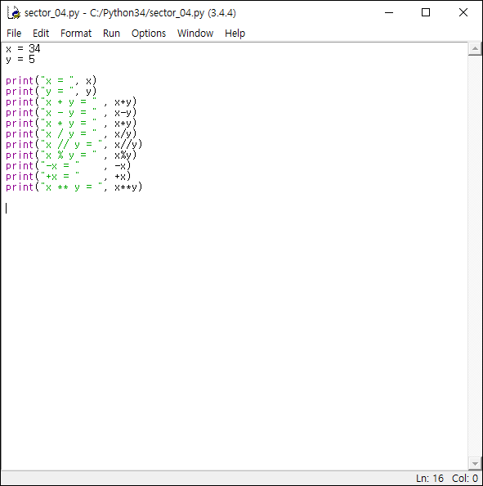
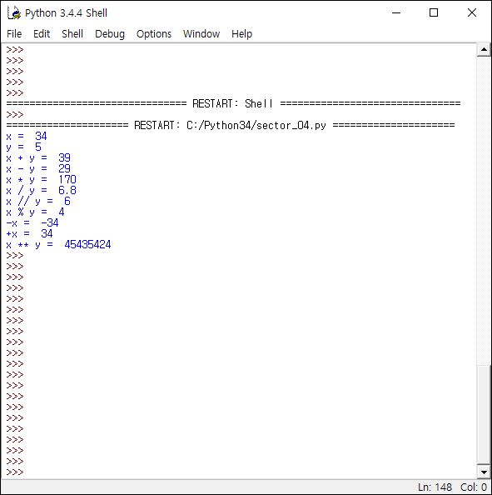
숫자형, Numeric Type
숫자형
데이터를 더하고, 빼고, 곱하고, 나눌 수 있는 데이터형
낮음
높음

Slide 5
연산 기호
연산 기호 정리
Operation | Result | Priority | Full documentation
x + y | sum of x and y
x - y | difference of x and y
x * y | product of x and y
x / y | quotient of x and y
x // y | floored quotient of x and y
x % y | remainder of x / y
-x | x negated
+x | x unchanged
abs(x) | absolute value or magnitude of x |  | abs()
int(x) | x converted to integer |  | int()
float(x) | x converted to floating point |  | float()
complex(re, im) | a complex number with real part re, imaginary part im. im defaults to zero. |  | complex()
c.conjugate() | conjugate of the complex number c
divmod(x, y) | the pair (x // y, x % y) |  | divmod()
pow(x, y) | x to the power y |  | pow()
x ** y | x to the power y
낮음
높음
https://docs.python.org/3/library/stdtypes.html#numeric-types-int-float-complex

Slide 6
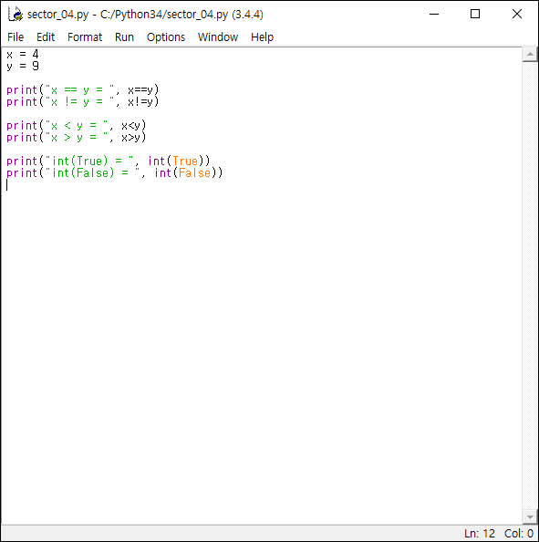
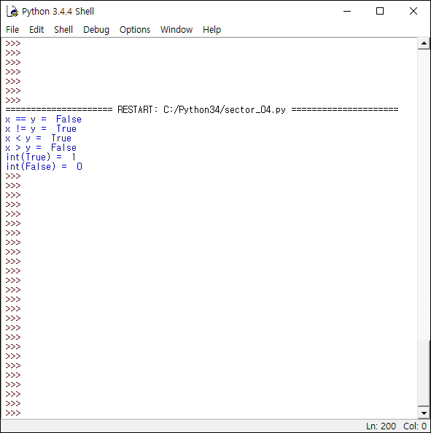
논리형, Boolean Type
논리형
데이터 중 참과 거짓을 통하여 표현할 수 있는 데이터형
참은 ‘True’, 거짓은 ‘False’로 표기

Slide 7
비교연산자와 논리연산자
비교연산자
비교연산자 | 의미
< | strictly less than
<= | less than or equal
> | strictly greater than
>= | greater than or equal
== | equal
!= | not equal
is | object identity
is not | negated object identity

Slide 8
비교연산자와 논리연산자
논리연산자
논리연산자 | 결과 | 참고사항
x or y | if x is false, then y, else x | x가 거짓인 경우에만 y 수행
x and y | if x is false, then x, else y | X가 참인 경우에만 y 수행
not x | if x is false, then True, else False | 논리연산자가 아닌 연산자에 비해 우선순위가 낮음. 다른 연산자와 함께 사용하는 경우 주의바람

Slide 9
연산자 우선순위
연산자 우선순위, Operators Precedence
가장 높은 우선 순위에서 가장 낮은 모든 연산자를 보여준다.
Operator | Description
** | 지수 (전원으로 인상)
~ + - | complement, 단항 플러스와 마이너스 (마지막 두의 메서드 이름은 + @이며, - @)
* / % // | 곱하기, 나누기, 나머지, 몫
+ - | 덧셈과 뺄셈
>> << | 좌우 비트 시프트
& | 비트 'AND'
^ | | 비트 전용 'OR'와 정기적 인 'OR'
<= < > >= | 비교 연산자
<> == != | 평등 연산자
= %= /= //= -= += *= **= | 할당 연산자
is is not | 식별 연산자
in not in | 맴버 연산자
not or and | 논리 연산자

Slide 10
문자열형, String Type
문자열형
데이터가 여러 문자로 구성되어 있고 다른 문자와 연결될 수 있으며 데이터에 포함된 문자열의 길이를 확인할 수 있는 데이터형
파이썬에서 문자열 데이터형은 str
입력하고 하는 문자열을 홑따옴표(‘)로 감싸거나 쌍따옴표(“)로 감싸면 문자열로 인식
여러줄인 경우에는 세 개의 홑따옴표(‘’’)나 세 개의 (“””)로 감싸면 된다.

Slide 11
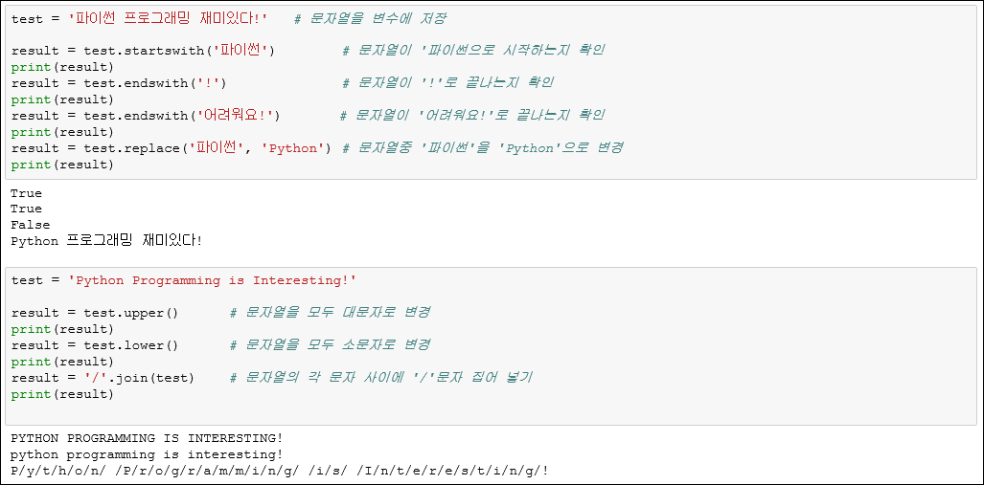
문자열형 관련 유용한 함수
실습 예제

Slide 12
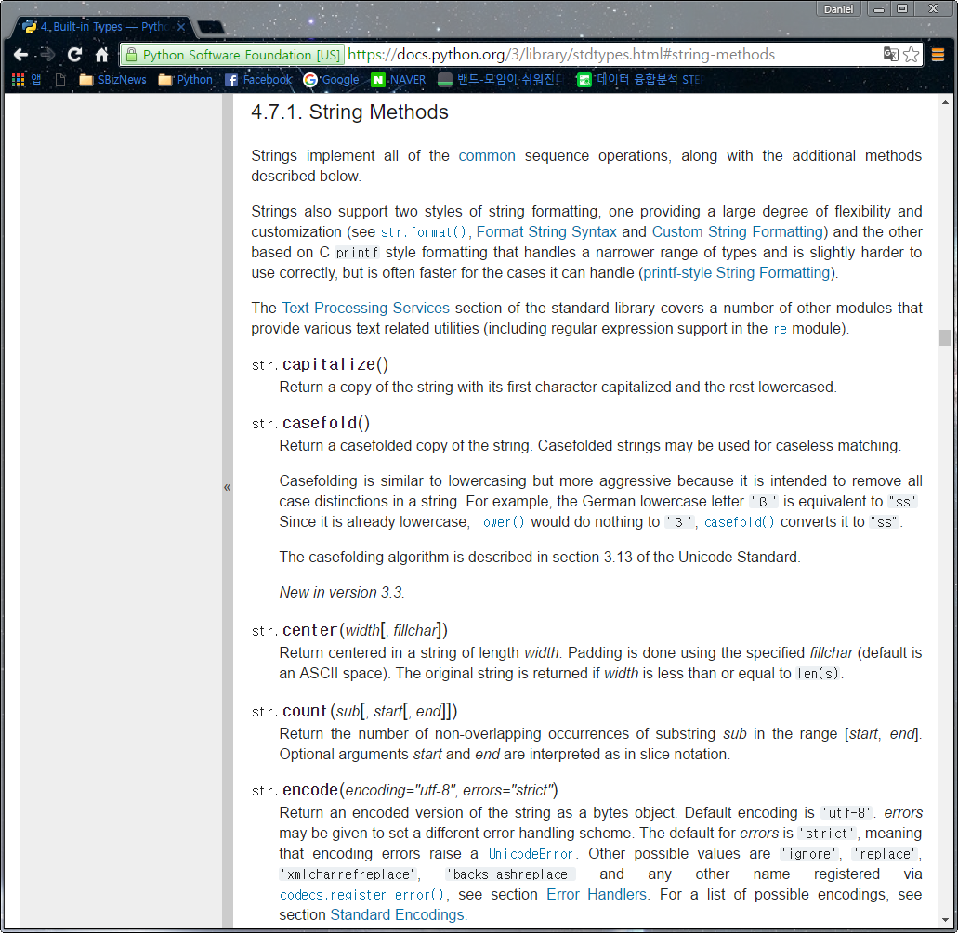
파이썬이 제공하는 문자열 함수
파이썬의 문자열 함수
https://docs.python.org/3/library/stdtypes.html#string-methods

Slide 13
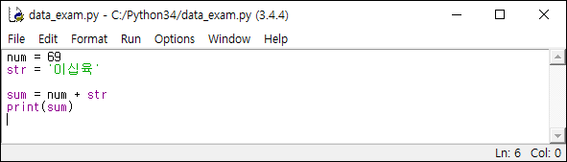
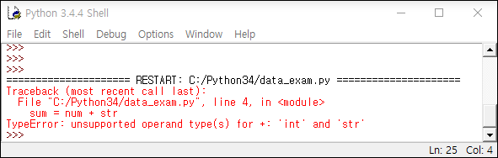
데이터형 에러, Data Type Error
파이썬의 기본 내장 함수인 type()로 데이터형 확인 가능하다.
데이터형을 섞어 쓰다 보면 예상치 못한 에러를 볼 수 있다.
에러 메시지 분석

Slide 14
데이터형 변환, Data Type Converting
파이썬의 데이터 선언은 동적 타이핑(Dynamic Typing)
파이썬에서는 변수를 선언할 때 이 변수의 데이터형이 무엇인지 표기하지 않는다.
자바나 C++과 같은 언어를 사용했다면 반드시 변수명 앞에 데이터형을 표기해야 한다.
동적타이핑의 장점
변수의 사용을 자유롭게 하며
개발자에게 프로그램 작성의 자유도를 높여준다.
동적타이핑의 단점
프로그램 실행 시 데이터형 오류가 발생하는 문제
이런 오류는 프로그램을 실행하기 전에는 확인할 수 있는 방법이 없다.

Slide 15
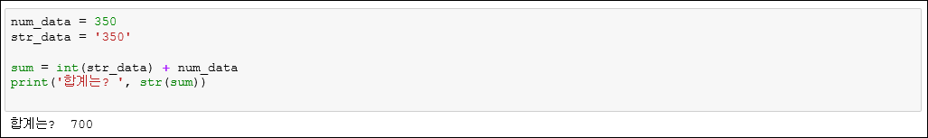
형 변환 예제
실습 예제 : 문자열형 → 숫자형

Slide 16
Immutable vs Mutable
Immutable : 변할 수 없는 데이터
Mutable : 변할 수 있는 데이터
변할 수 없는(Immutable) | 변할 수 있는(Mutable)
숫자형(numbers) | 리스트형(list)
문자열형(string) | 사전형(dict)
튜플형(tuple) | 집합형(set)
불편집합형(frozenset) | 바이트배열형(byte array)
바이트형(bytes)

Slide 17
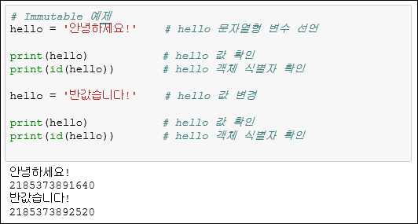
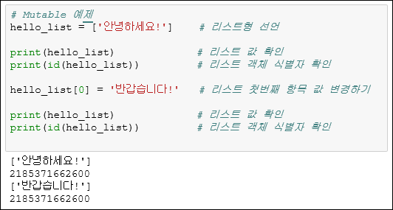
Immutable vs Mutable 예제
실습 예제

Slide 18
Wrap-up
데이터형의 개념
파이썬의 기본적인 데이터형
숫자형, Numeric Type
논리형, Boolean Type
문자열형, String Type
데이터형의 차이로 인해 발생한 에러 메시지 출력 사례
에러 메시지를 읽는 방법
에러를 해결하기 위한 데이터형 변환 방법
변할 수 없는 데이터형과 변할 수 있는 데이터형 구분
변할 수 없는 (Immutable)
변할 수 있는 (Mutable)

